Slide 1

Proyecto “Centro médico Hipócrates”: Iteración 2
Portafolio de título 2016-2
Docente: Vicente Aranda
Alumnos: Elías Baeza, Pablo de la Sotta,
Fabián Jaque, Gonzalo López, Tomás Muñiz

Slide 2
Agenda
Arquitectura
Matrices de trazabilidad
Modelo de clases
Modelo de datos
Capa de negocios app web
Capa de negocios terminal (en proceso)
Carta Gantt
Notes:
Arquitectura: Pablo de la Sotta
Matrices de trazabilidad: Elías Baeza
Modelo de clases: Pablo de la Sotta
Modelo de datos: Gonzalo López
Capa de negocios app web: Tomás Muñiz
Capa de negocios terminal (en proceso): Fabián Jaque

Slide 3
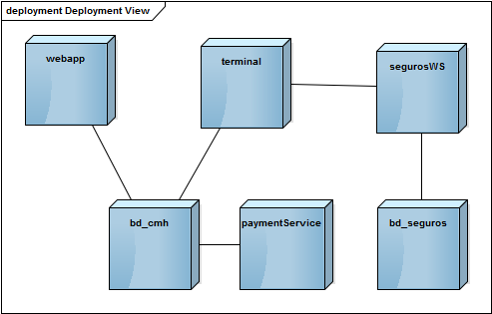
Arquitectura
Fig.. 1: Diagrama de despliegue de la solución.

Slide 4
Arquitectura
Bases de datos:
bd_cmh: Oracle, única base de datos del negocio.
bd_seguro: Oracle, simula base de datos de servicio de aseguradoras.

Slide 5
Arquitectura
Terminal: provee funcionalidades administrativas a funcionarios y personal médico, además de enviar notificaciones al mail.
SeguroWS: web service que simula proveer funcionalidades de un endpoint de la empresa de seguros.

Slide 6
Arquitectura
Web app: Sitio web que provee las funcionalidades para los pacientes.
Payment service: Servicio automatizado de pagos de honorarios.

Slide 7
Arquitectura
Creación de documento RFC debido al cambio en la arquitectura.

Slide 8
Matrices de trazabilidad

Slide 9
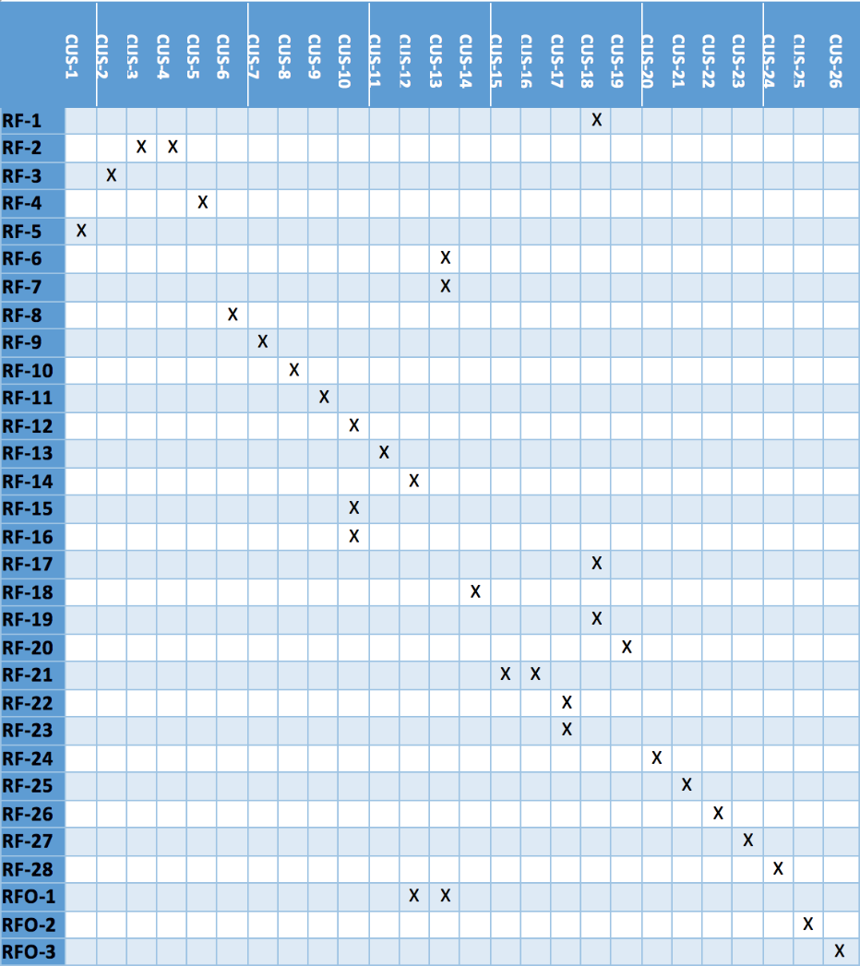
Matriz: Requerimientos vs Casos de uso
100% de los requerimientos funcionales y no funcionales cubiertos por casos de uso.
31 requerimientos funcionales.
26 casos de uso.
Fig.. 2: Matriz de requerimientos vs casos de uso.

Slide 10
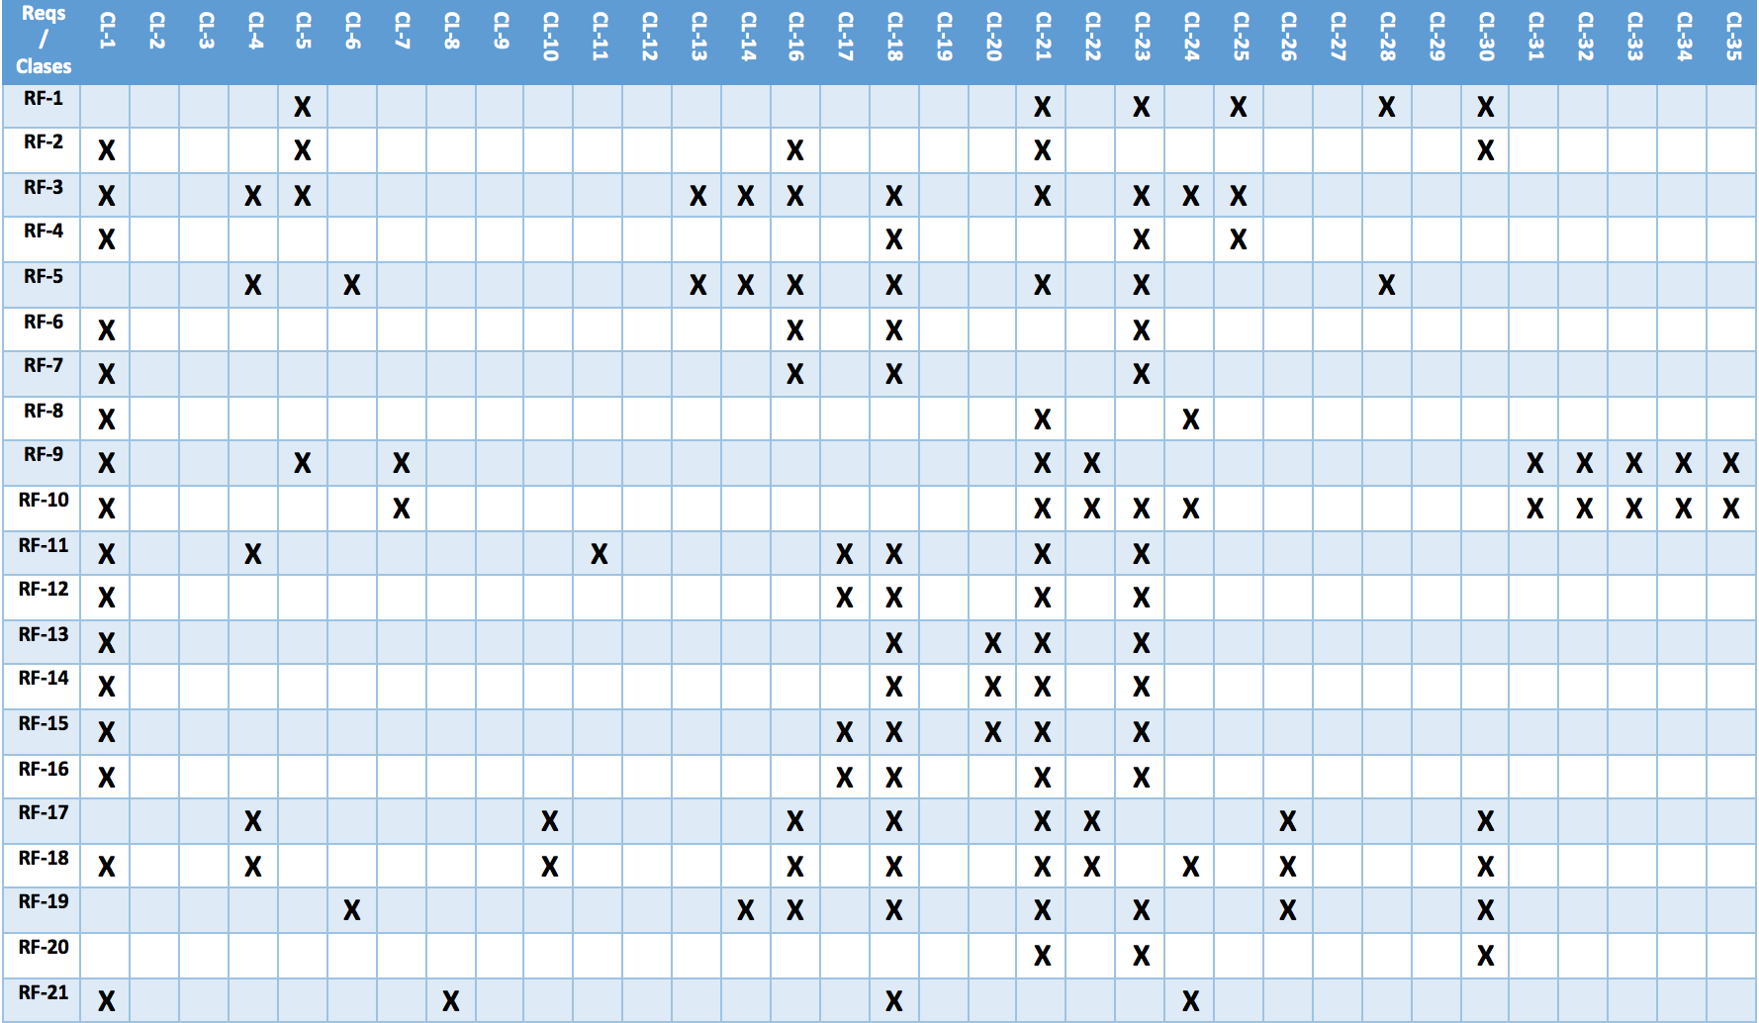
Matriz: Requerimientos vs Clases
100% de los requerimientos funcionales tienen al menos una clase asociada, responsable satisfacer sus necesidades lógicas.
Fig. 3: matriz de requerimientos vs clases (parcial).

Slide 11
Modelo de clases
3 paquetes Java
3 paquetes .NET

Slide 12
Modelo de clases
Paquetes Java:
cmh.lib.dal: Persistencia.
cmh.webapp.bl: Lógica de negocios.
cmh.servpago: Servicio de pago automático.

Slide 13
Modelo de clases
Paquetes .NET:
CMH.Terminal.DAL: Persistencia Entity Framework.
CMH.Terminal.BL: Lógica de negocios del terminal.
CMH.Seguro: Persistencia, lógica de negocios e implementación de web service.

Slide 14
Modelo de datos
2 bases de datos:
CMH – 27 tablas.
Seguros – 6 tablas.
Cubren 100% de los casos de uso.

Slide 15
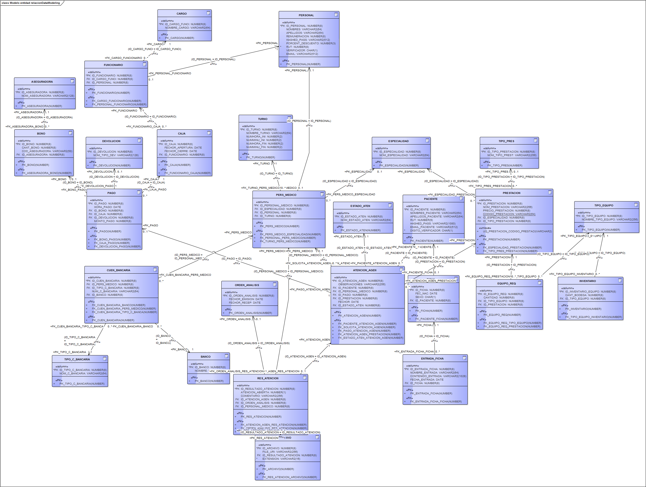
Modelo de datos
Fig. 4: modelo de datos de la base de datos CMH.

Slide 16
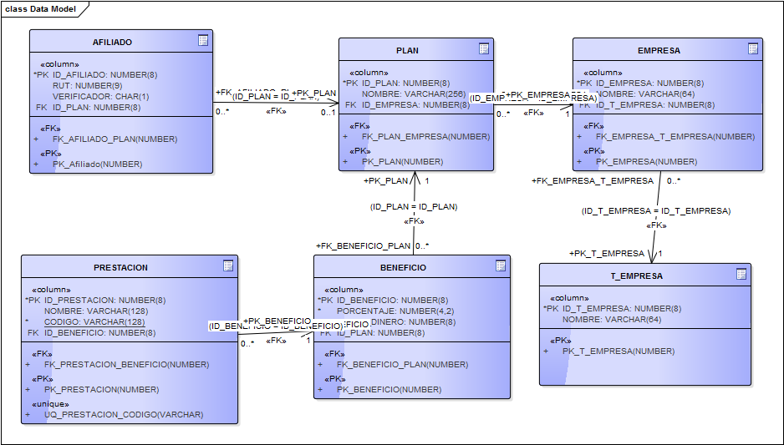
Modelo de datos
Fig. 5: Modelo de datos del web service aseguradora.

Slide 17
Capa de negocio: terminal
Actualmente en proceso.
50% de las funcionalidades implementadas.
22 tests unitarios, con cobertura de 68% del código.
El test unitario promedio tiene 2,5 casos de prueba.

Slide 18
Capa de negocio: web
3 clases.
100% de los tests pasando.
Promedio de 3 casos de prueba por test.

Slide 19
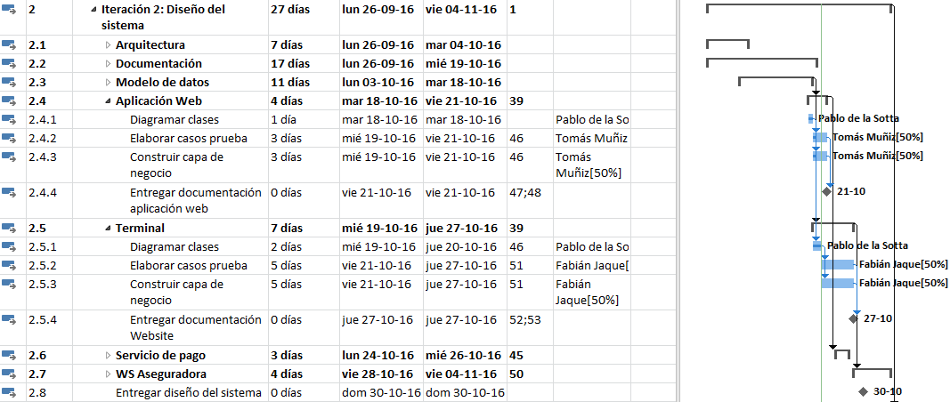
Carta Gantt
Fig. 6: Tareas de la iteración 2 basada en Gantt.

